Slide 1
PRiMeFlow
Code implementation
Source: https://github.com/lamiro3/PRiMeFlow
Ko Taehyeon

Slide 2
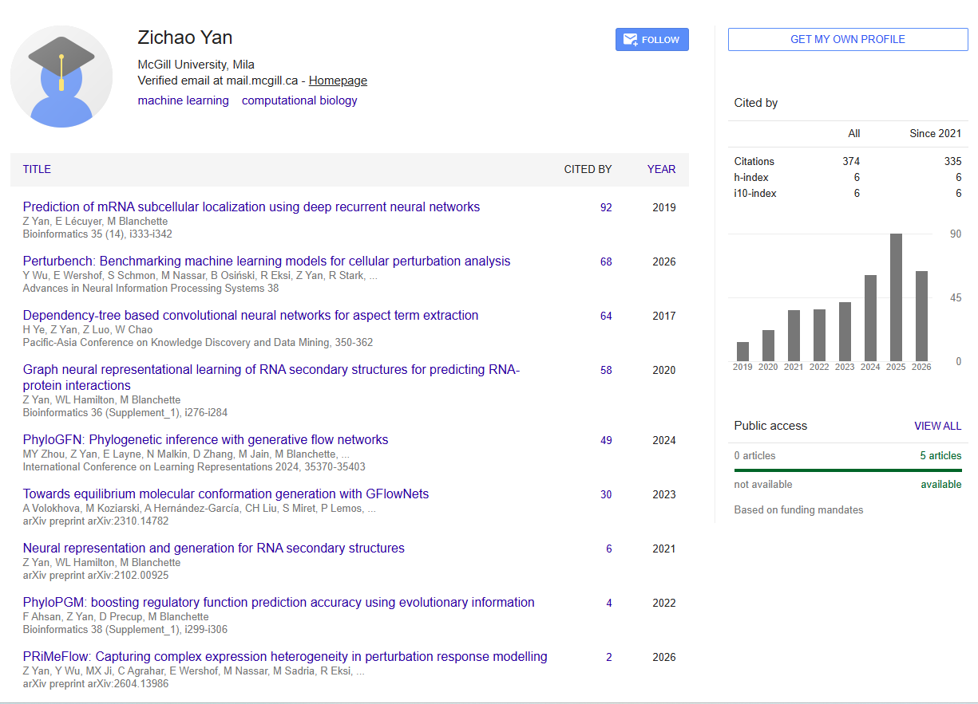
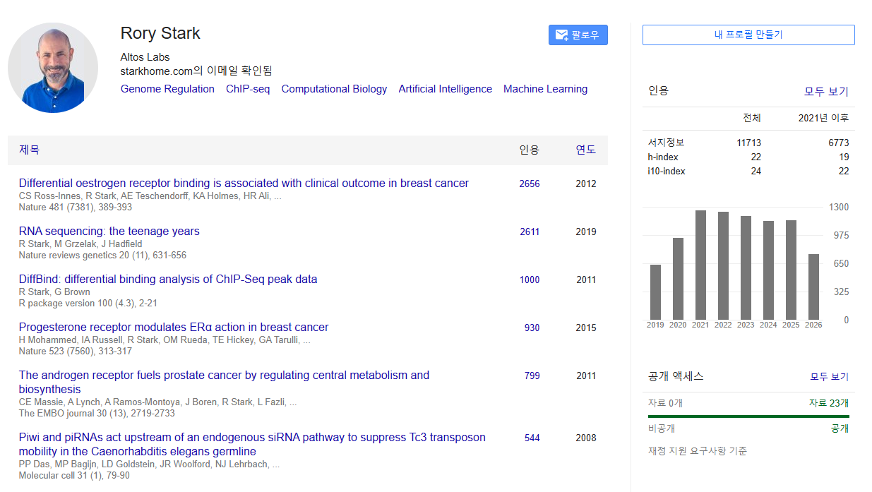
Author
Zichao Yan, Rory Stark
Notes:
교신저자 소개를 하자면, 첫 번째 분은 Zichao Yan으로, McGill 대학교와 (논문에는 altos lab 소속) (Google scholar 기준)Mila 소속입니다. 머신러닝과 계산생물학이 전공이고, 이전에도 RNA 구조 예측이나 flow network 관련 연구를 해왔습니다. PerturBench 벤치마크 논문에도 참여했는데, 이번 PRiMeFlow가 그 연장선에 있는 연구입니다.
두 번째 분은 Rory Stark로, altos lab 소속입니다. 머신러닝, 유전체 조절, ChIP-seq(?), 계산생물학이 전공이고, 케임브리지에서 오랜 기간 계산생물학/생명정보학을 하시다가, 2023년에 altos lab으로 옮겨 AI/ML 연구를 총괄하고 계십니다. 전문 분야는 유전체 조절 쪽이었다가 최근으로 오면서 Ai/ML으로 연구 영역을 확장하셨습니다.

Slide 3
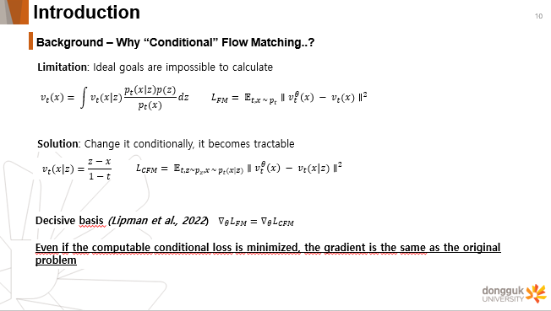
Introduction
PRiMeFlow..?
After the perturbation, predict the gene expression through the Conditional Flow Matching(CFM)
Notes:
지난 번에 소개해드렸지만, PRiMeFlow가 어떤 모델인지 간단하게 다시 소개해드리겠습니다. 세포에 perturbation, 즉 약물이나 유전자 조작을 가한 뒤 나타나는 유전자 발현을 예측하는데, 그 방법으로 Conditional Flow Matching, 줄여서 CFM을 씁니다. 핵심은 평균값 하나가 아니라 발현 분포 자체를 생성한다는 점이에요. 기존 모델들이 평균 발현 예측에 집중했다면, PRiMeFlow는 세포 하나하나가 이루는 분포를 통째로 맞추는 생성 모델이라 세포 반응의 이질성까지 잡아낸다는 게 논문의 주장이었습니다.

Slide 4
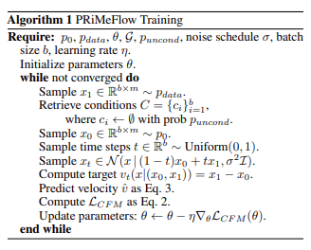


Introduction
PRiMeFlow training algorithm
1
1
2
2
3
4
Notes:
PRiMeFlow 모델의 학습 알고리즘입니다. 먼저 실제 perturbation 이후 발현 x1을 데이터에서 뽑고, 시작점 x0는 가우시안 노이즈에서 뽑습니다. 0과 1 사이 시간 t를 랜덤으로 정해 두 점을 잇는 직선 위 중간 지점 x_t를 만들고, 모델은 x_t에서 x1으로 향하는 속도(velocity)를 학습합니다. 정답 타깃은 x1에서 x0를 뺀 상수 벡터고요. 조건 c는 일정 확률로 비워서 나중에 CFG에 쓸 수 있게 합니다. 이걸 CFM loss로 맞추는 게 전부인데, 개념이 단순하다는 게 이 논문의 강점입니다.

Slide 5
Implementation scope
Goal
Implement FlowMatching and PRiMeFlow as new models on top of PerturBench (Hydra + PyTorch Lightning)
Compare against the 6 existing baselines under the same pipeline and evaluation metrics
Notes:
여기서부터 제가 직접 구현한 범위입니다. 목표는 두 가지였습니다. 먼저 이 논문을 작성한 altoslab에서 제공하는 PerturBench라는 벤치마크 프레임워크 위에 FlowMatching과 PRiMeFlow를 새 모델로 직접 올리는 것이었습니다. PerturBench는 Hydra config와 PyTorch Lightning 기반이라 여러 모델을 같은 파이프라인에서 돌릴 수 있습니다.
다음으로, 그렇게 올린 모델을 기존 baseline 6종과 완전히 동일한 파이프라인·평가 지표로 비교하는 것이었습니다.

Slide 6
Implementation scope
Models Compared (9 total)
Source: https://github.com/altoslabs/perturbench
6 baselines
  Linear_additive · Latent_additive · Decoder_only · CPA · SAMS_VAE · Biolord
3 implemented (Based on Linear_additive model’s code)
  FlowMatching-MLP · FlowMatching-U-Net · PRiMeFlow
→ Evaluated on the same metric set!
Notes:
비교 대상은 총 9개 모델입니다. PerturBench가 기본 제공하는 baseline 6종 — Linear/Latent additive, Decoder-only, CPA, SAMS-VAE, Biolord — 여기에 제가 구현한 3종, FlowMatching-MLP, FlowMatching-U-Net, PRiMeFlow를 더했습니다. 구현한 3종은 기존 Linear_additive model 코드를 뼈대로 작성했고, 9개 전부 동일한 지표 세트로 평가했습니다.

Slide 7
Implementation goals & environment
Training environment
Hydra config + Lightning trainer, GPU training
Default mixed precision (fp16) diverged to NaN → switched to precision=32
fp16 mixed precision — training with 16-bit floats (half precision) for speed and lower memory, while keeping precision-critical parts (weights, loss) in 32-bit. PyTorch Lightning uses it by default.
Notes:
학습 환경입니다. Hydra config와 Lightning trainer로 GPU에서 학습했습니다. 걸렸던 문제 하나는, Lightning 기본값이 속도를 위해 fp16 mixed precision인데 U-Net 계열에서 학습 도중 loss가 nan으로 발산한 겁니다. precision을 32로 올려 해결했고요. 다만 뒤 config 슬라이드에서 보듯 제 learning rate가 논문보다 높아서, 발산 원인이 precision 하나만은 아닐 수 있다는 점은 열어두고 있습니다.

Slide 8
Implementation goals & environment
Datasets (differ from the paper)
Paper: Srivatsan20 / Jiang24 / Norman19
This work: frangieh21 / jiang24 / op3 (only Jiang24 overlaps)
Not a direct reproduction — framed as "same methodology, different datasets"
Why?
Not reproduction → generalization: same method, different datasets
Only Jiang24 overlaps with the paper (intentional minimal overlap)
Overlapping = compare with paper / Non-overlapping = test generalization
Notes:
데이터셋은 논문과 다릅니다. 논문은 Srivatsan20, Jiang24, Norman19를 썼는데 저는 frangieh21, jiang24, op3를 사용했고 겹치는 건 Jiang24 하나뿐입니다. 그래서 이 발표의 결과는 논문을 그대로 재현한 게 아니라, 같은 방법론을 PerturBench 위에서 다른 데이터셋에 적용해본 것으로 봐주시면 됩니다. 이 점을 먼저 분명히 해두겠습니다.
이유
"이 발표는 논문의 정확한 재현이 아니라, 같은 방법론을 다른 데이터셋에 적용한 일반화 실험입니다. 데이터셋은 논문과 최소한으로만 겹치게(Jiang24 하나) 골랐는데, 두 가지 목적이 있었습니다. 첫째, 논문 데이터를 그대로 쓰면 재현일 뿐이지만, 겹치지 않는 데이터를 쓰면 방법론이 새 데이터에서도 통하는지 볼 수 있습니다. 둘째, Jiang24를 하나 남겨두어 논문 결과와의 접점도 확보했습니다."

Slide 9
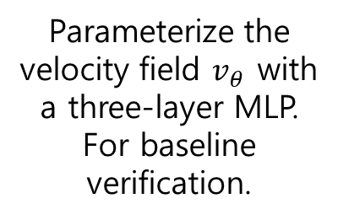
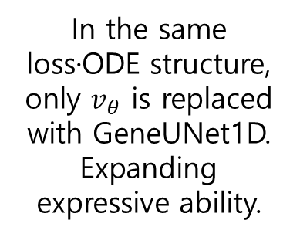
Implementation process
MLP ~ CFG U-Net (Architecture upgrade)
Stage 1
Stage 2
Stage 3
FlowMatching (MLP)
FlowMatching
(U-Net)
PRiMeFlow
(U-net + CFG)
Parameterize the velocity field $v_{θ}$ with a three-layer MLP. For baseline verification.
In the same loss·ODE structure, only $v_{θ}$ is replaced with GeneUNet1D. Expanding expressive ability.
Fix the source to noise, apply condition dropout during training, and add CFG mixing during inference.
Notes:
구현은 세 단계로 점진적으로 올렸습니다. Stage 1은 velocity field를 단순 MLP로 둔 FlowMatching으로, 파이프라인이 도는지 검증하는 baseline입니다. Stage 2는 같은 loss·ODE 구조에서 velocity field만 GeneUNet1D, 즉 1D U-Net으로 교체해 표현력을 키웠습니다. Stage 3가 최종 PRiMeFlow인데, source를 noise로 고정하고 학습 때 condition dropout을, 추론 때 CFG mixing을 추가한 버전입니다. 지금부터 핵심 함수 네 개를 차례대로 살펴보겠습니다.

Slide 10
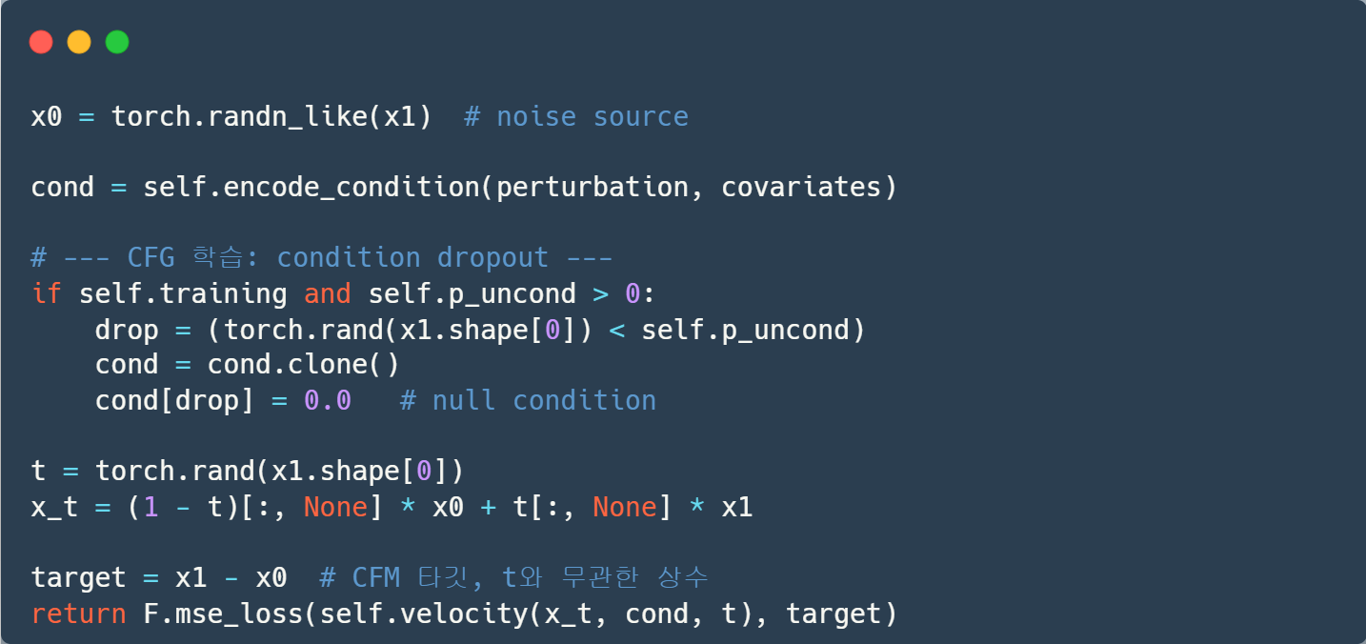
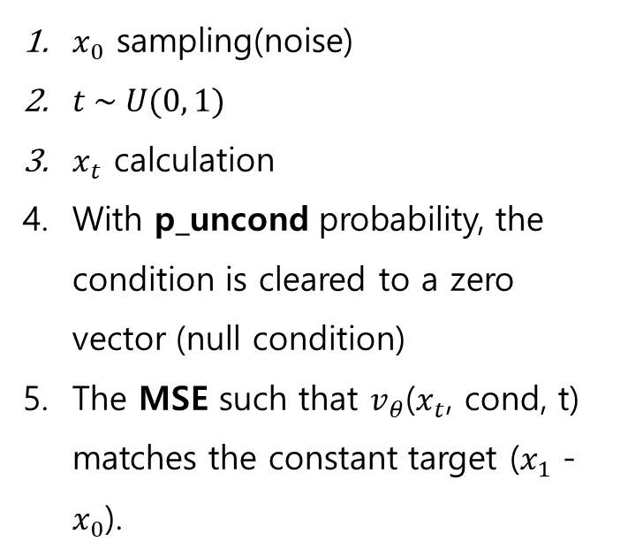
Implementation process
Function 1. get_flow_loss
$x_{0}$ sampling(noise)
$t \sim U(0, 1)$
$x_{t}$ calculation
With p_uncond probability, the condition is cleared to a zero vector (null condition)
The MSE such that $v_{θ}$($x_{t}$, cond, t) matches the constant target ($x_{1}$ - $x_{0}$).
* CFG (Classifier-Free Guidance): perturbation의 효과를 추론 때 얼마나 강하게 반영할지 조절하는 기법
Notes:
첫 번째 함수 get_flow_loss입니다. 노이즈 x0를 뽑고, 0~1 시간 t를 샘플링해 직선 보간으로 x_t를 만듭니다. 그리고 p_uncond 확률로 조건을 0벡터로 지우는데, 이게 CFG를 위한 condition dropout입니다. 마지막으로 velocity가 상수 타깃 x1 빼기 x0를 맞추도록 MSE를 겁니다. 타깃이 t와 무관한 상수라는 게 straight-path flow matching의 핵심이고, 논문 기준으로는 이게 Eq.2, conditional flow matching loss에 해당합니다.

Slide 11
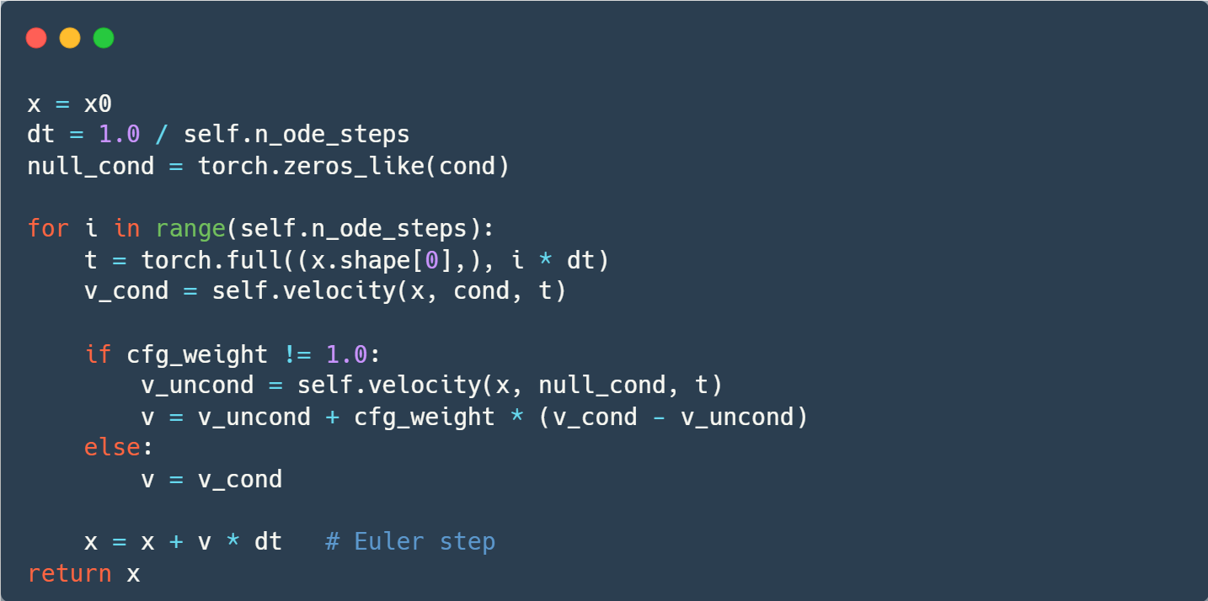
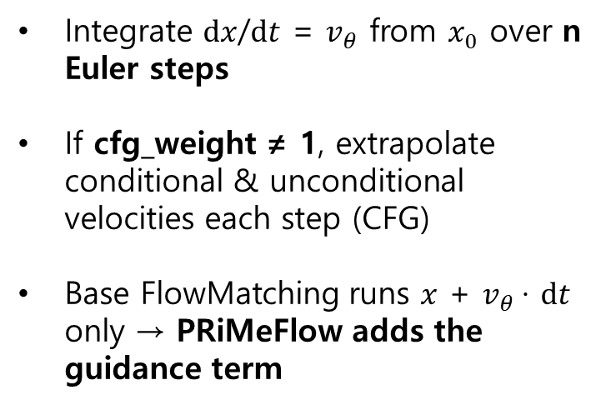
Implementation process
Function 2. integrate (PRiMeFlow)
Integrate $dx$/$dt$ = $v_{θ}$ from $x_{0}$ over n Euler steps
If cfg_weight ≠ 1, extrapolate conditional & unconditional velocities each step (CFG)
Base FlowMatching runs $x$ + $v_{θ}$· $dt$ only → PRiMeFlow adds the guidance term
Notes:
두 번째, integrate입니다. 추론 때는 x1을 모르니 x0에서 출발해 velocity가 알려주는 방향으로 dt만큼씩 걸어가는 Euler 적분을 하는데, 여기선 100 스텝을 씁니다. cfg_weight가 1이 아니면 매 스텝마다 조건부·무조건부 속도를 둘 다 구해 외삽하는데, 이게 diffusion의 classifier-free guidance를 flow에 그대로 옮긴 겁니다. base FlowMatching은 이 guidance 분기가 없고, PRiMeFlow가 그 위에 얹은 상위 버전입니다.

Slide 12
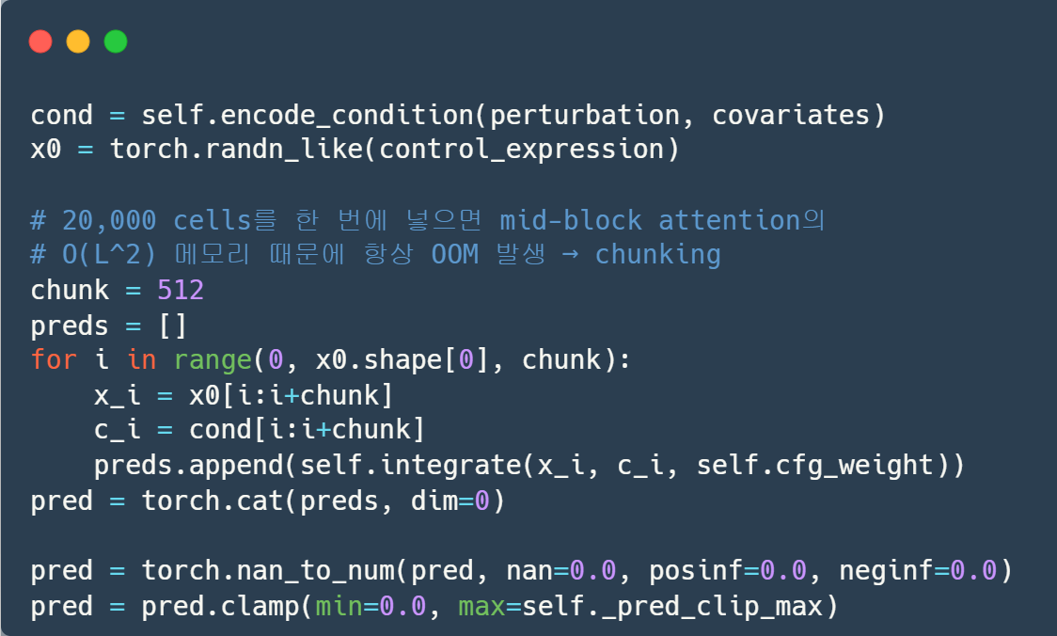
Implementation process
Function 3. predict
Problem — 20k cells/condition at once → O(L²) attention blows VRAM
Fix — 512-cell chunks → integrate → concat (same ODE, lower memory)
Safeguard — nan/inf → 0, clip [0, 12.0] in log1p expression space
Notes:
세 번째, predict입니다. 여기서 실제로 OOM이 터졌습니다. 학습은 미니배치라 괜찮았는데, 평가는 한 조건에 달린 셀을 전부 한 번에 넣다 보니 최대 2만 개까지 들어왔어요. GeneUNet1D의 mid attention 블록이 유전자 축 길이 L에 대해 O(L제곱) 어텐션 행렬을 만드는데, 여기에 2만 개 배치가 곱해지면 VRAM을 바로 초과합니다. 해결은 단순합니다 — 배치를 512개씩 잘라 integrate를 여러 번 호출하고 결과를 이어 붙였습니다. 셀들은 독립으로 적분되니 잘라도 결과는 같고 peak memory만 낮아집니다. 마지막으로 nan/inf는 0으로, 값은 0~12로 클리핑해 log1p 발현 공간에서 비현실적 값을 막았습니다.

Slide 13
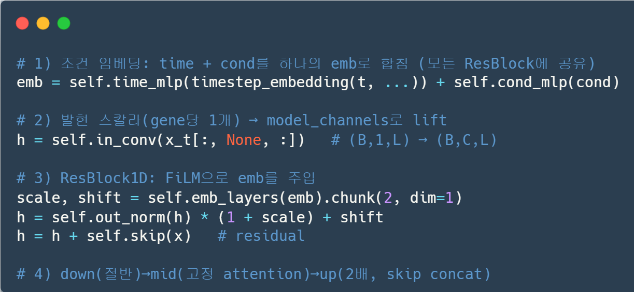
Implementation process
Function 4. GeneUNet1D
Axis: (H,W) → gene axis, Conv2d → Conv1d
Conditioning: time + condition → FiLM scale/shift (all ResBlocks)
Structure: stride-2 down / nearest up / skip concat
Attention: mid block only → OOM cause
Notes:
네 번째, GeneUNet1D입니다. 이미지용 U-Net을 유전자 발현 벡터에 맞춰 개조한 구조예요. 이미지의 가로세로 공간축을 유전자 축 하나로 바꾸고 Conv2d를 Conv1d로 교체했습니다. 조건은 FiLM으로 넣는데, time과 condition을 합친 임베딩으로 각 ResBlock의 feature map을 scale·shift 합니다. 구조는 stride-2로 절반씩 줄였다 nearest로 다시 키우고 skip을 concat하는 표준 U-Net이고, attention은 가장 압축된 mid 블록에만 넣었습니다. 이 mid attention이 방금 본 predict의 OOM 원인이기도 합니다.

Slide 14
Implementation process
flow_matching.yaml vs primeflow.yaml
value | flow_matching.yaml | primeflow.yaml
_target_ | FlowMatching | PrimeFlow
architecture | mlp | U-Net (fixed)
source | control / noise | noise (fixed)
lr (learning rate) | 1e-4 | 1e-3
wd (weight decay) | 1e-5 | 1e-4
p_uncond | — | 0.1
cfg_weight | — | 1.0
n_ode_steps | 100 | 100
unet_channel_mult | [1,2,4,8] | [1,2,4,8]
Notes:
두 모델의 config를 나란히 놓은 표입니다. FlowMatching은 architecture가 MLP이고 source를 control/noise 중 고를 수 있는 반면, PRiMeFlow는 U-Net에 source를 noise로 고정하고 p_uncond와 cfg_weight가 추가됩니다. 한 가지 짚어둘 건, 제 PRiMeFlow의 learning rate가 1e-3인데 논문은 5e-5를 씁니다. 논문보다 20배 큰 값이라 앞서 fp16 발산과도 연결될 수 있는 지점이고요. p_uncond도 논문은 0.2인데 저는 0.1로 잡았습니다.

Slide 15
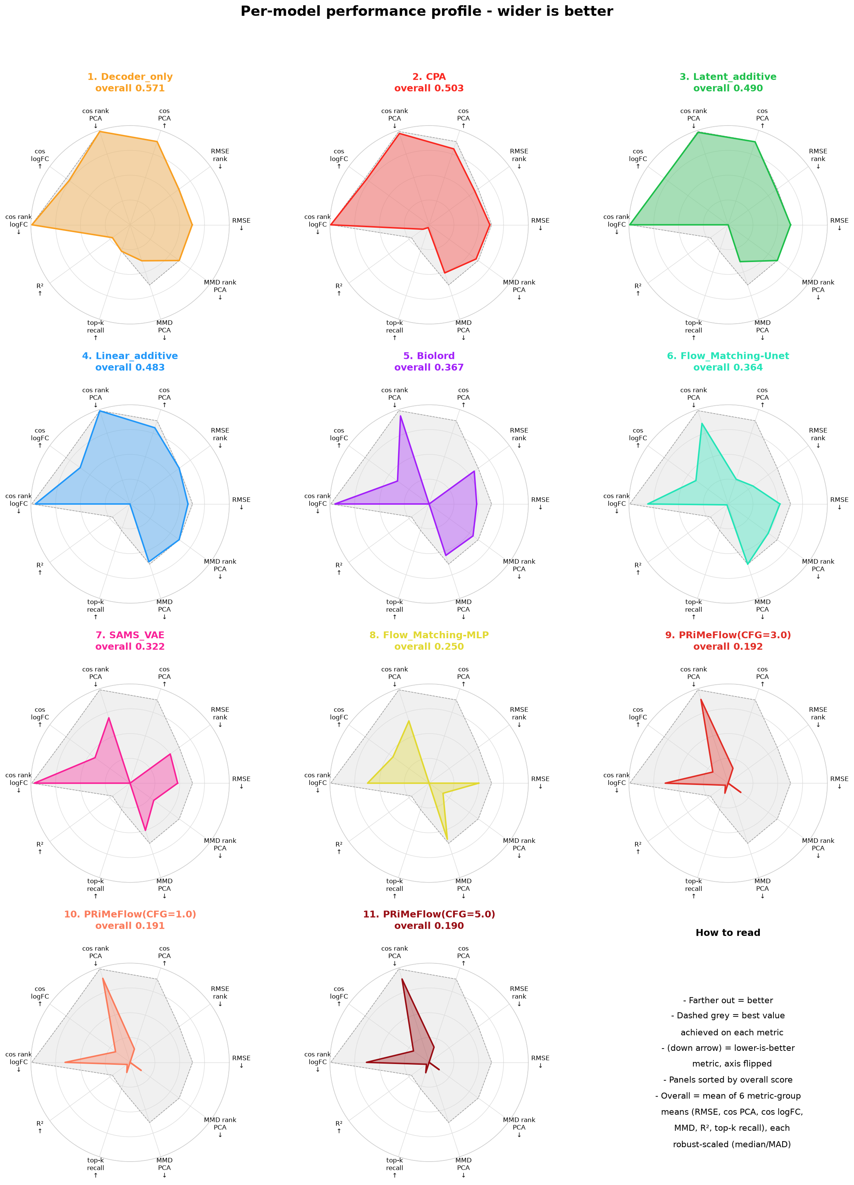
Result
Per-model performance profile
Notes:
결과입니다. 모델별 성능 프로파일을 레이더 차트로 그린 건데, 각 축이 하나의 지표이고 바깥으로 넓게 퍼질수록 좋습니다. 여기 여섯 개는 baseline들 — Decoder-only, CPA, Latent/Linear additive, Biolord, 그리고 FlowMatching-U-Net입니다. 대체로 넓고 균형 잡힌 형태를 보이는 걸 확인할 수 있습니다.

Slide 16
Result
Per-model performance profile
Notes:
나머지 모델들입니다 — SAMS-VAE, FlowMatching-MLP, 그리고 CFG를 1, 3, 5로 바꾼 PRiMeFlow 세 버전입니다. 오른쪽 아래에 차트 읽는 법을 정리해 뒀습니다. PRiMeFlow는 특정 축에서는 뾰족하게 튀지만 전체적으로 한쪽으로 찌그러진 형태라, baseline만큼 고르게 넓지 못합니다. 이 불균형이 바로 뒤에서 다룰 MMD_PCA 이상치와 연결됩니다.

Slide 17
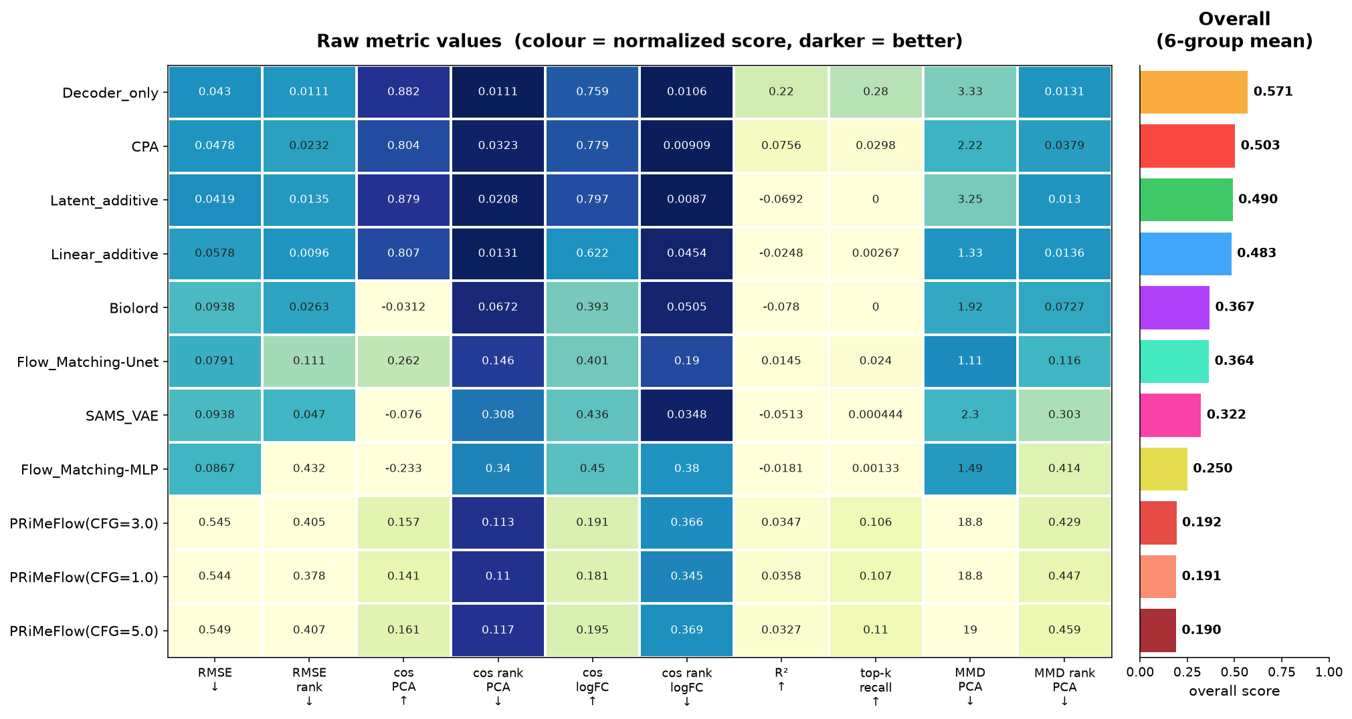
Result
Metric-heatmap
Notes:
같은 결과를 히트맵으로도 정리해봤습니다. 행이 모델, 열이 지표이고 색이 진할수록 정규화 점수가 좋습니다. 오른쪽 overall 열이 6개 그룹 평균 점수인데, 여기서도 PRiMeFlow 세 버전이 하위권에 몰려 있습니다. 특히 MMD_PCA 열에서 값이 크게 튀는데, 이게 다음 슬라이드의 핵심 논점입니다.

Slide 18
Limit and the next step
Possible Causes of MMD_PCA Outliers
Finding — PRiMeFlow: MMD_PCA 6 ~ 17× worse than baselines (18.8 ~ 19.0 vs 1.1 ~ 3.3); top-k recall OK but distribution badly off
Cause ①
Input gap: raw-scalar Conv1d lift, missing the paper's sinusoidal Enc(x_t) + learnable gene embedding Emb(G)
Cause ②
Our MMD_PCA (~19) matches the paper's failed MLP ablation (~18), not its U-Net (0.14) → U-Net bias not realized
Notes:
마지막으로 한계와 원인 분석입니다. 찾아낸 현상은, PRiMeFlow에서만 MMD_PCA가 baseline보다 6배에서 17배까지 나빴습니다. top-k recall은 준수한데 분포 자체가 크게 어긋난다는 뜻이에요. 원인 후보를 둘로 좁혔습니다. 첫째, 입력 표현의 누락입니다. 논문은 발현값을 sinusoidal로 인코딩하고 유전자별 learnable embedding을 더해 넣는데, 제 구현은 raw 스칼라를 Conv1d로 그냥 lift만 했습니다. 둘째, 이게 결정적인데, 제 MMD_PCA 값 약 19가 논문의 정상 U-Net 결과 0.14가 아니라 논문에서 실패한 MLP ablation 값 18과 거의 일치합니다. 즉 U-Net이 원래 줘야 할 이점을 못 살리고 사실상 MLP처럼 퇴화했다는 신호입니다.

Slide 19
Limit and the next step
Indicator moves in opposite directions depending on the source (noise vs. control) setting
Setup — FlowMatching-U-Net, source=noise vs source=control
(early dev logs, not the final benchmark)
source=noise — RMSE 0.545 / MMD_PCA 16.3
source=control — RMSE improves to 0.112, but R² collapses to −0.999
Takeaway — No clear winner; metrics move in opposite directions — still not fully understood
Notes:
또 하나 흥미로운 관찰입니다. 개발 중 남긴 초기 로그이고 최종 벤치마크와는 별개입니다. FlowMatching-U-Net에서 source를 noise로 두면 RMSE 0.545에 MMD_PCA 16.3인데, source를 control로 바꾸면 RMSE는 0.112로 확 좋아지지만 R제곱이 마이너스 0.999로 완전히 무너집니다. 어느 한쪽이 일방적으로 낫지 않고 지표마다 정반대로 반응하는 거예요. 참고로 논문은 noise source로도 최고 성능을 내기 때문에, noise 자체가 문제라기 보다 제 구현이 아직 덜 맞춰졌다고 보는 게 맞습니다. 이 부분은 아직 완전히 이해하지 못한 상태입니다.

Slide 20
Limit and the next step
Next step
1. Add the paper's input encoding — sinusoidal Enc(x_t) + learnable gene embedding Emb(G) (Eq. 3) — instead of the raw-scalar Conv1d lift
2. source→reorganize noise/control into a proper ablation (currently only in development logs remains)
3. MMD_PCA Extract the outliers at the sample level, overlap the predicted distributions in PCA space with the actual distributions, and visualize them
4. Sweep CFG_weight from less than 1 to a wider range (the current sweep width is narrow, so the guidance effect may not have been visible)
Notes:
마지막으로 앞으로 시도해볼 것들입니다. 첫째, raw 스칼라 lift 대신 논문의 입력 인코딩, 즉 sinusoidal 인코딩과 유전자 learnable embedding을 도입하는 것 — 앞서 본 MMD_PCA 문제의 가장 유력한 해결책입니다. 둘째, source의 noise/control 비교를 개발 로그가 아니라 제대로 된 ablation으로 정리하는 것. 셋째, MMD_PCA 이상치를 샘플 단위로 뽑아 예측 분포와 실제 분포를 PCA 공간에 겹쳐 시각화하는 것. 넷째, cfg_weight 스윕 범위를 넓혀 guidance 효과를 제대로 관찰하는 것입니다. 이상으로 발표를 마치겠습니다. 감사합니다.

